Slide 1
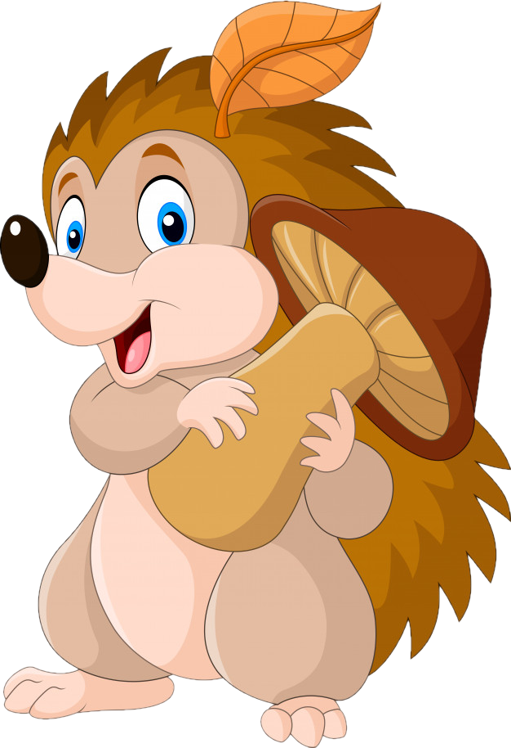
Муниципальное бюджетное дошкольное образовательное учреждение детский сад «Оленёнок», п.Тазовский
Занятие №3
Апрель
Средняя группа
«Ёжик»
Составила презентацию: Емелова О.Н.
Музыкальный руководитель

Slide 2
Слушание музыки «Ёжик» Д.Кабалевского
После прослушивания музыки, желающие дети могут походить и попыхтеть как ёжик

Slide 3
Пальчиковая гимнастика

Slide 4
Пение «Ёжик» Чётко и весело пропеваем текст песенки

Slide 5
Музицирование «Веселые ритмы»
Играть под музыку на бубенцах,
колокольчике, ксилофоне, треугольнике, маракасах

Slide 6
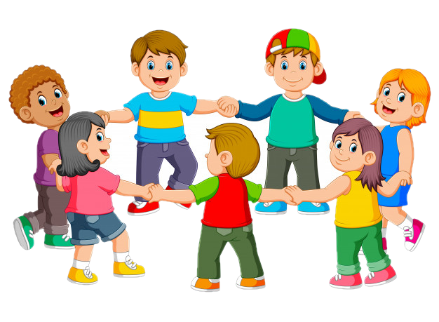
Пляска «С ленточками» Танцевать с ленточками, рисуя в воздухе небо, солнце, травку, лужицы

Slide 7
Успехов, ребята☺

